Slide 1

المعهد العالي للعلوم والتقنية زواره
بحث بعنوان :
إنشاء صفحة متعددة الإطارات
HTML & CSS
مقدم من :
نزار كلا
زكريا فوناس

Slide 2
تقسيم الملفات داخل المشروع
في البداية نقوم بانشاء عدة ملفات بتنسيق
HTML
ويكون الملف الرئيسي هو
Index.html
حيث يتم الاشارة إلى الملفات الاخرى داخل قسم
Head
الملفات الأخرى التي تملأ الاقسام هي
Img.html - form.html - table.html

Slide 3
Index.html
يتم استخدام الكود
frameset
من أجل انشاء الاطارات
ويمنح كل ترميز نسبة القياسات لكل صف أو عمود
تم تقسيم الصفحه الى صفين متساويان بنسبة %50
<frameset rows="50%, 50%">
ثم تقسيم الصف السفلي الى عمودين بنسبة
25%, 75%
<frameset cols="25%, 75%">

Slide 4
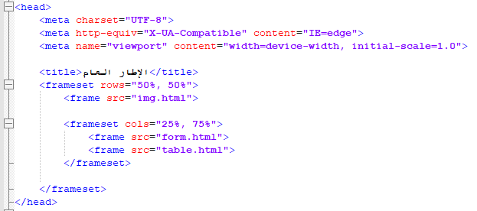
Index.html
ويتم الاشارة إلى كل ملف واستدعاء ما يحتويه من أوامر إلى داخل كل إطار من الاطارات على النحو التالي

Slide 5
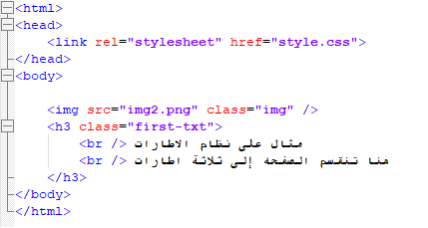
img.html
في هذا الملف تم انشاء صورة واضافة بعض الكتابات عليها وهكذا فان الملف الرئيسي
Index.html
سيسمح لبيانات الملف
Img.html
باظهار بياناته ضمن القسم العلوي من الصفحه

Slide 6
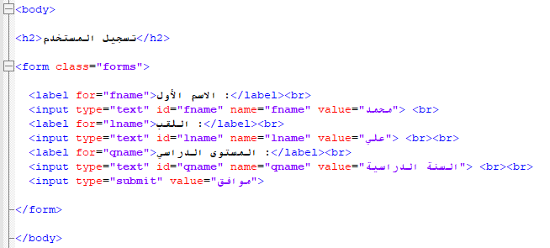
form.html & table.html
وبالمثل تم انشاء ملفين آخرين هما :
form.html & table.html
حيث يحتوي الاول على فورم تسجيل والاخر على جدول بيانات
وكل منهم تم كتابة اكواده داخل قسم
body

Slide 7
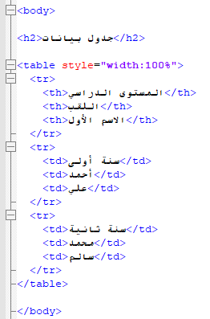
form.html & table.html

Slide 8
Style.css
واخيرا تم اضافة لمسه جمالية على الصفحة باضافة الخلفية ونوع الخطوط والقياسات وغيرها من خلال ملف
Style.css
والذي يتم استدعاء أوامره إلى كل ملف عبر الامر
<link rel="stylesheet" href="style.css">

Slide 9
نهاية البحث

